Slide 1
地域プロモーション
横浜市 「シビックプライドの醸成」
花のいずみ野沿線組

Slide 2
チーム概要
相鉄 グループ
横浜 市役所
フェリス
女学院大学
住民

Slide 3
活動状況
ミーティング
提案作成 5回
イベント準備 3回
勉強会
RESAS講習会
イベント
3月 4日 素敵発見祭り
5月13日 街カフェ（予定）
3月 4日 YOKOHAMA YOUTH Ups

Slide 4
横浜市西部地域について
相鉄いずみ野線を
包括する地域
「泉区」
緑園都市駅
フェリス女学院大学

Slide 5
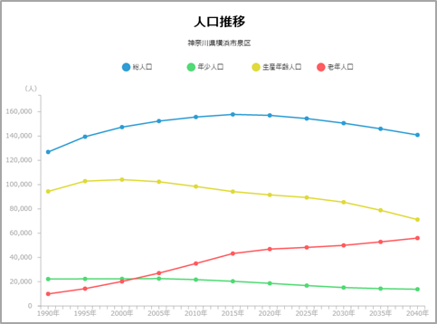
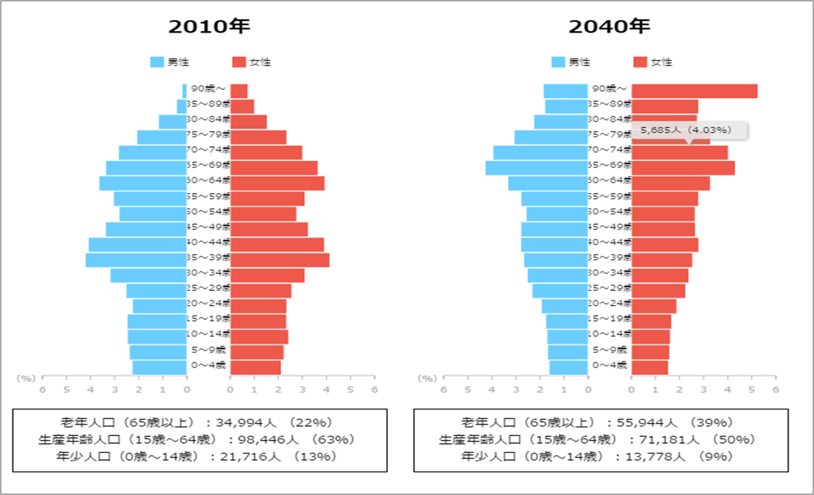
現状と課題
64歳以下の人口減少
↓
急速な超高齢化
老年人口↑
年少人口↓
横浜市泉区の人口推移（人口減少と高齢化）
（出典：地域経済分析システム RESAS https://resas.go.jp/#/13/13101より

Slide 6
西部地域の愛着度の薄さ
他の地域に比べて
愛着度「低」
愛着を感じている
感じていない
（出典：平成27年度 横浜市民意識調査より）
http://www.city.yokohama.lg.jp/seisaku/seisaku/chousa/ishiki/ishiki-index.html

Slide 7
いずみ野沿線のコミュニティ活動の現況と課題
１ 経緯と現況
・１９９０年代には、田園文化都市構想を背景にした住環境を
維持保全するための住民参加の街づくりが盛んだった。
・ ２０００年代後半から住宅地の新住民と周辺の農家との交
流活動が盛んになった。
小学校での農業体験と食育、住民による農援隊の活動、
住宅地での農家による朝市
２ 課 題
・田園文化都市構想の破綻
若年人口の流出による空き家や空き店舗、耕作放棄地の増大
・コミュニティ活動の担い手の高齢化
超高齢化社会の到来、専業主婦の減少、地域に働く場が少ない

Slide 8
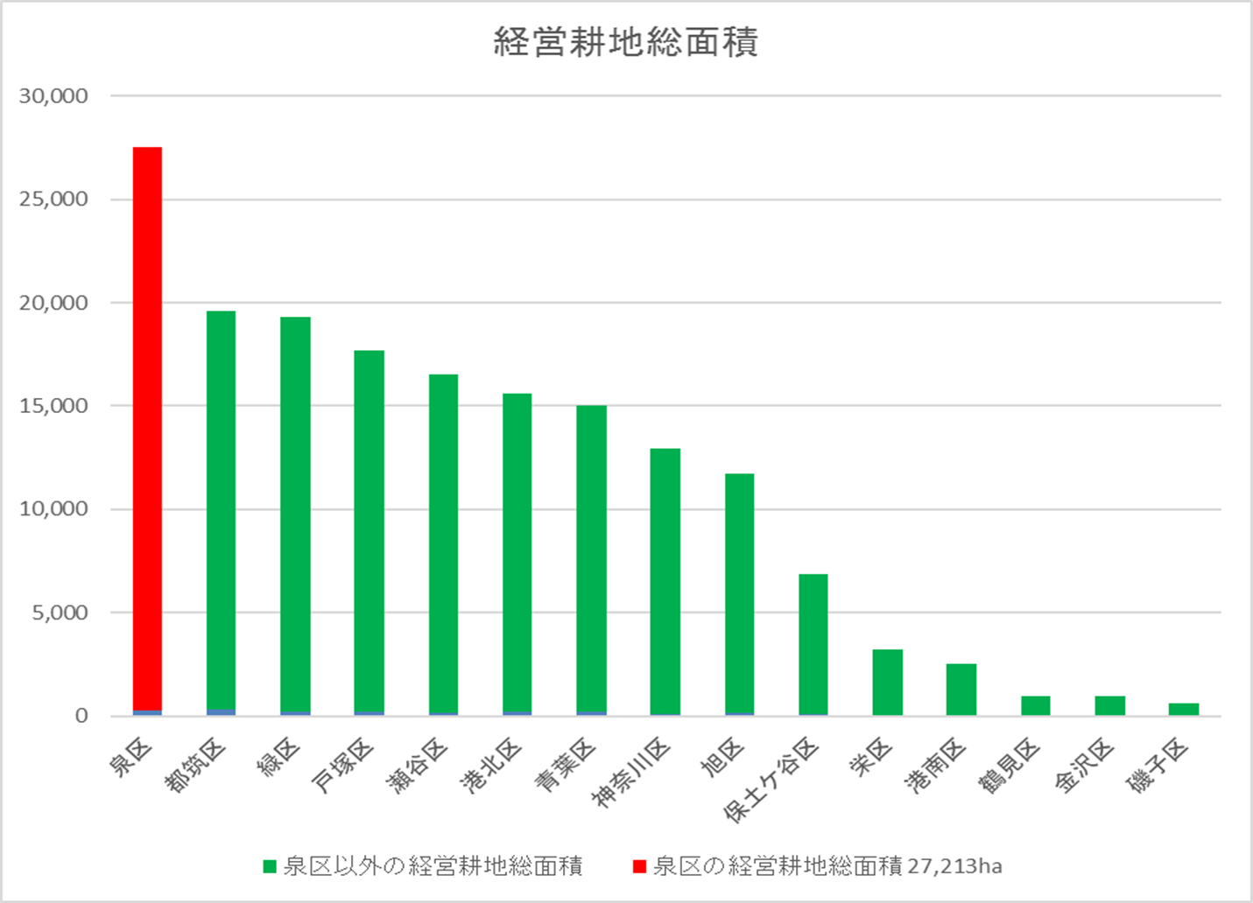
相鉄いずみ野線沿線・泉区の価値
農地面積が
「市内No.１」
住宅街
農家
大学
密着
平成２７年２月１日 2015年農林業センサス http://www.pref.kanagawa.jp/cnt/f6792/p1102591.html

Slide 9
やりたいこと
地域間交流
シビック
プライド
地域の魅力
発見、発信
プロモーション

Slide 10
１．フェリス女学院大学とコラボ
新カリキュラム
導入
地産野菜を使った
食堂メニュー

Slide 11
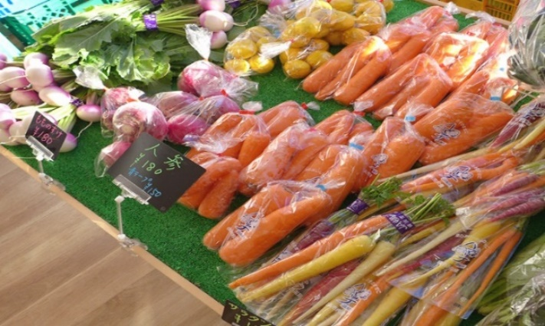
２．既存イベントのリニューアル
フォトジェニック
チラシ→招待状
SNSを活用
いいね！２００,０００件
♯２０代～４０代をターゲット ♯地産地消野菜販売
♯「撮りたくなる」空間♯いずみ野駅前広場 ♯地域全体に招待

Slide 12
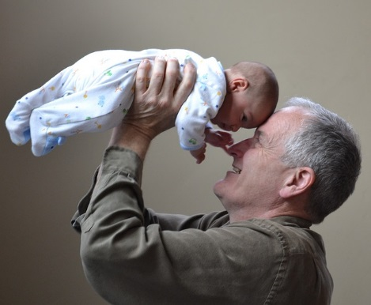
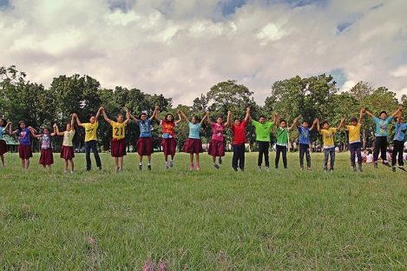
アイデアがもたらす効果
交流
教育
経済

Slide 13
既存イベントの実績と基盤がある！

Slide 14
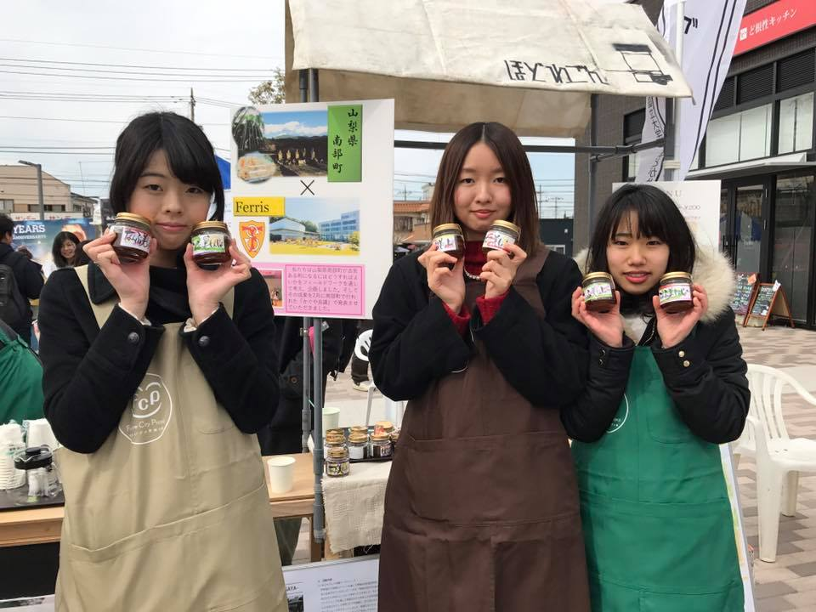
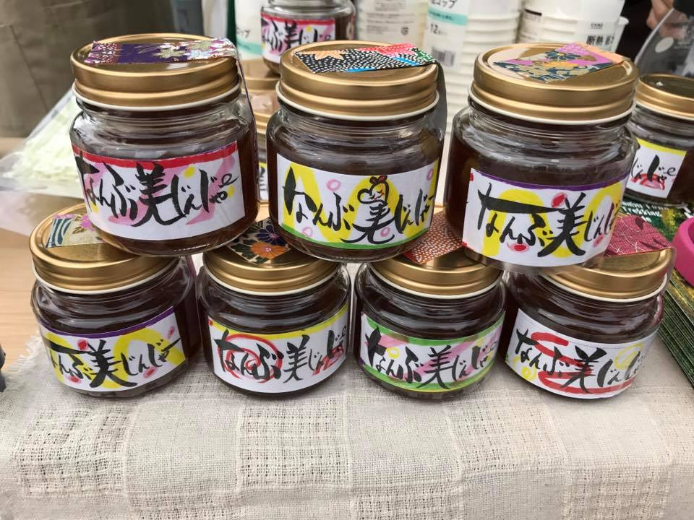
学び×実行力
「学生のアイデア」で終わらせない！
立案から実現までの圧倒的なスピード感

Slide 15
多様性ある連携体制
行政
超高齢
人口減少社会
に対応する
地域再生
点
線
面
地元企業
沿線価値
の
向上
学生
実践による
双方向の学び
住民主体の
活力ある
まちづくり
住民

Slide 16
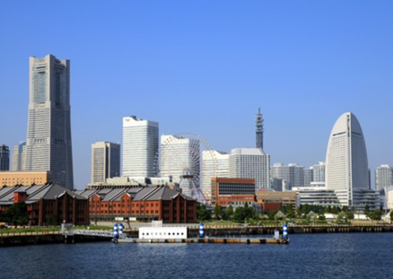
地域をアピールする場がある
YOKOHAMA
YOUTH Ups！
若者主体で
横浜を
盛り上げる
クラウドファンディングでの資金集めが可

Slide 17
横浜市のオープンガバメントの推進体制
しごと改革推進本部
オープンイノベーション推進本部（仮）
庁内のオープンイノベーションの取組を共有し、統括する会議体
市民、企業等の意見及びデータを踏まえた、革新的なビジネスモデル、研究・実証、製品・サービス開発へ
LOCAL GOOD YOKOHAMA
オープンガバメント
を進めるプラットホーム
官民協働で地域課題を解決する
ICTプラットホーム
（課題の視える化、データに基づく対話の場
の創出、市民からの人材・資金調達）
リビングラボ
市民生活に根差したリアルな協働・共創
拠点
（郊外の住宅団地の再生、コミュニティ経済の育成、働き方改革の推進）
LOCAL GOOD YOKOHAMA
１ 横浜市の重要な政策課題やデジタル
テクノロジーを活用した提案に対する
公民連携による重点的な推進
２ オープンデータとデジタルテクノロジー
を有効に活用した対話の手法の開発
３ オープンデータを活用した公民連携に
よるシティプロモーション
データに基づく政策立案と行政運営
新共創フロント（仮称）
オープンデータ、オープンガバメント、オープンイノベーション
についての民間からの相談を受ける総合窓口 【共創フロント＋オープンデータデスク】
・データの生成・整備・庁内データ活用支援
・オープンデータ化の推進
・庁内外データサイエンティストの育成
・データに基づく政策立案方針検討
提案
オープンガバメントを志向する主体
市内大学研究機関
NPO、社会的起業家
地域貢献企業 等
町内会・自治会等の
地域団体・組織

Slide 18
横浜市行政と「花のいずみ野沿線組」との連携状況
STEP 1
日本最大級のオープンデータカタログでデータを公開
公開データ数が500を超える自治体のオープンデータカタログとしては
日本最大級の「横浜オープンデータカタログ」で関連データを公開
STEP ２
提案者の課題意識に応じて必要なデータを追加で提供
相鉄いずみ野線沿線の地域資源や地域課題、民間と行政にまちづくり
の状況など提案者の要望に応じて追加データを提供
STEP ３
提案者と本市との共催で公開研究会＆ワークショップを実施
本市と相鉄グループが取り組んでいる「相鉄いずみ野線沿線 環境未来都市」の一環として、フェリス学生及び地域住民を対象にした公開研究会＆ワークショップをフェリス女学院大学にて開催 （11月中下旬 全2回）
STEP４
提案内容作成に向けた検討に全面的に協力
提案者による提案内容作成に向けたワークショップ＆検討会に参画し、
行政の立場から助言（12月～2月 全6回）
STEP５
提案者に対して公開プレゼンの場を提供
市内学生によるオープンガバメントの祭典「ヨコハマユースアップス」にて、提案者が
提案内容をプレゼンする機会を提供（3月4日）

Slide 19
花のいずみ野沿線組の提案実現に向けて～横浜市のオープンガバメントの推進体制
オープンイノベーション推進本部（仮）
庁内のオープンイノベーションの取組を共有し、統括する会議体
横浜市役所内の各部署間の縦割りを超えて提案の
実現を全庁的にバックアップ
オープンガバメント
を進めるプラットホーム
LOCAL GOOD YOKOHAMA
官民協働で地域課題を解決する
ICTプラットホーム
（課題の視える化、データに基づく対話の場
の創出、市民からの人材・資金調達）
リビングラボ
市民生活に根差したリアルな
協働・共創拠点
（郊外の住宅団地の再生、コミュニティ経済の育成、働き方改革の推進）
１ 横浜市の重要な政策課題やデジタル
テクノロジーを活用した提案に対する
公民連携による重点的な推進
２ オープンデータとデジタルテクノロジー
を有効に活用した対話の手法
ン、アイデアソン、ハカソン等）の開発
３ オープンデータを活用した公民連携に
よるシティプロモーション
データに基づく政策立案と行政運営
新共創フロント（仮称）
オープンデータ、オープンガバメント、オープンイノベーション
についての民間からの相談を受ける総合窓口 【共創フロント＋オープンデータデスク】
・データの生成・整備・庁内データ活用支援
・オープンデータ化の推進
・庁内外データサイエンティストの育成
・データに基づく政策立案方針検討
提案
花の沿線いずみの沿線組

